Slide 1
Površina paralelograma

Slide 2
Površina paralelograma
P = a · v_{a}
v_{a}
a
Animiraj

Slide 3
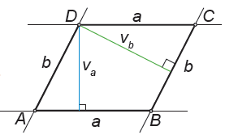
UPAMTI
Visina paralelograma jest dužina koja spaja pravce na kojima leže nasuprotne stranice i okomita je na njih.
Površina paralelograma jednaka je umnošku duljine stranice i duljine pripadajuće visine.
P = a · v_{a} P = b · v_{b}
Iz ovih formula slijedi: a · v_{a} = b · v_{b}.

Slide 4
Primjer 3. Ako je stranica paralelograma duljine 4 cm, a visina na nju 2 cm, kolika je njegova površina?
a = 4 cm
v_{a} = 2 cm
P = ?
P = a ∙ v_{a}
P = 4 ∙ 2
P = 8 cm²
Rješenje

